Slide 2

Indhold
Om projektet
React, Next.js, PHP, Vanilla ..
Kursusmateriale vs egne forventninger
Reflektioner og afslutning

Slide 3
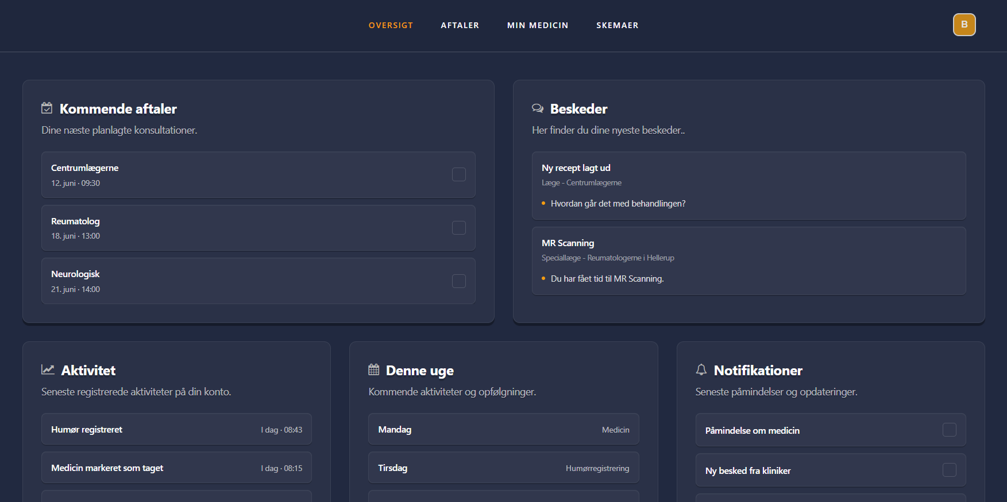
Projektet
React – UI / UX
REST API
MoodMap
Tidligere erfaring

Slide 4

Tidligere erfaring
Inden gym – HTML, CSS
Gym – PHP, Data opbevaring, Java, JavaScript etc.
Efter gym – Hobby + Selvstændigt arbejde
Nuværende – Programmering med nye mål

Slide 5


Egne forventninger
Review hver mandag
Mindre fokus på egne forventninger..
Mere fokus på kursusmaterialets mål
Et problem som fortsat … er et problem

Slide 6

Reflektioner & afslutning
Ville gerne have nået mere
Tanker vs reel fyisk kode
Fortsat læring og i udvikling som udvikler
Hvad var godt?
Hvad var jeg tilfreds med som udgangspunkt?

